Slide 1

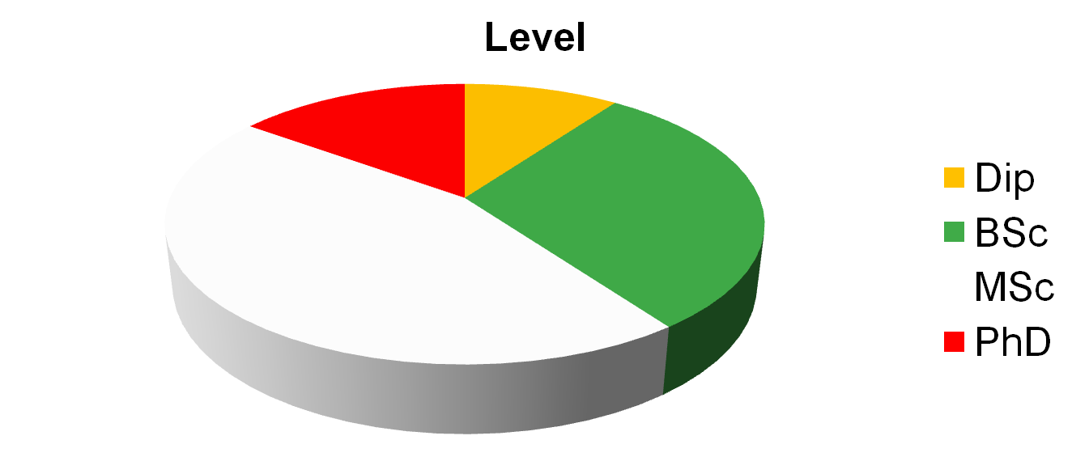
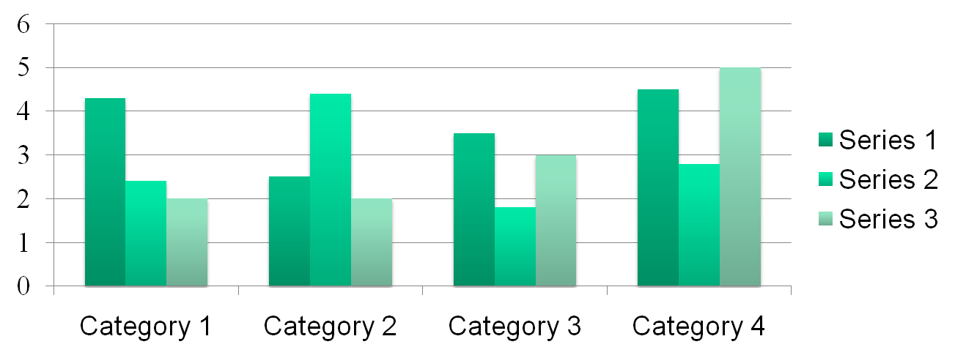
LOGO DE LA INSTITUCION DE LOS AUTORES
N° de folio del trabajo
(Obligatorio para reconocimiento y organización de su poster)
(Obligatorio logo de CONAKI 2025)
El título del póster va aquí y debe coincidir con el título del resumen enviado.
Los nombres de los autores van aquí (deben coincidir con los del resumen enviado)
Las afiliaciones de los autores van aquí
Introducción
- El póster debe ser confeccionado en modalidad impresa
- El tamaño del póster del CONAKI 2025 es (90 x 120 cm)
- Formato VERTICAL.
Consulte si su institución tiene un estilo propio para los pósteres, ya que esto podría limitar los colores y el diseño que puede utilizar.
Métodos
Puede cambiar el color del texto, el título y el fondo del póster.
Puede también modificar los tamaños de cada sección
Quizás no necesite una columna completa para los métodos y podría empezar con los resultados en esta columna, pero si la necesita, asegúrese de que haya una separación clara en el diseño.
Si desea enfatizar algún punto, utilice negrita en lugar de cursiva.
Resultados
Puedes variar el tamaño de cada sección segun tu necesidad.
Recuerda añadir leyenda para explicar las imágenes, tablas y gráficos.
Discusión y Conclusiones
Redacte sus conclusiones concisas y claras
NO OLVIDE EN SU PÓSTER FINAL RETIRAR TODAS ESTAS INSTRUCCIONES.
RECUERDE QUE ESTE MODELO ES UNA SUGERENCIA Y LO PUEDE MODIFICAR, SI ES IMPERATIVO RESPETAR EL TAMAÑO Y LA ORIENTACIÓN
Recuerde que debe realizar un póster físico en papel y enviar el póster en formato PDF para ser incluído en material audiovisual del congreso
Propósito / Objetivo
Debe coincidir con el del resumen enviado
Resultados
- Al diseñar tu póster, deja espacio libre alrededor del texto. No lo sobrecargues.
- Puedes añadir imágenes como fotografías, gráficos, diagramas, logotipos, etc., para mejorar su apariencia y dividir el texto.
- Los mejores tipos de archivos de imagen para insertar son JPEG o TIFF
Métodos
Utilice fuentes legibles, como Arial o Verdana.
El rango recomendado es de 24 a 36 pt. Recuerde que debe leerse desde una distancia normal (app. 2 metros)
El texto negro sobre fondo blanco es más fácil de leer.
El texto suele verse mejor alineado a la izquierda que completamente justificado.
No olvide declarer la existencia de comité de ética si corresponde (N° documento de aprobación)
Agradecimientos
Puede incluir aqui registro de comité de ética o fuentes de financiamiento
Las imágenes de ancho completo, o las imágenes con más de 2/3 del ancho de columna, deben tener títulos del ancho de la columna y pueden aparecer encima o debajo de la imagen.
Referencias
No mas de 10 referencias (ojalá no mas de 5)

